Slide 1
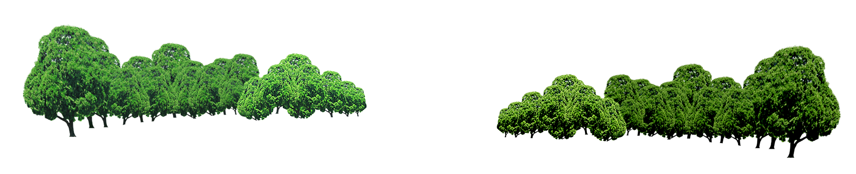
Экология языка

Slide 2

Экология - (греч. оikos-место обитания + logos учение) наука о взаимоотношениях организмов друг с другом и с окружающей средой.
.

Slide 3
Язык
Родина
Народ
Культура
Литература
Общение
Дух
Мысль
Душа

Slide 4

говорил
начал
отвечая
отвечал
твердил
подхватил
прибавил
обратился
приговаривая
перебил
сказал
воскликнул

Slide 5




Slide 6
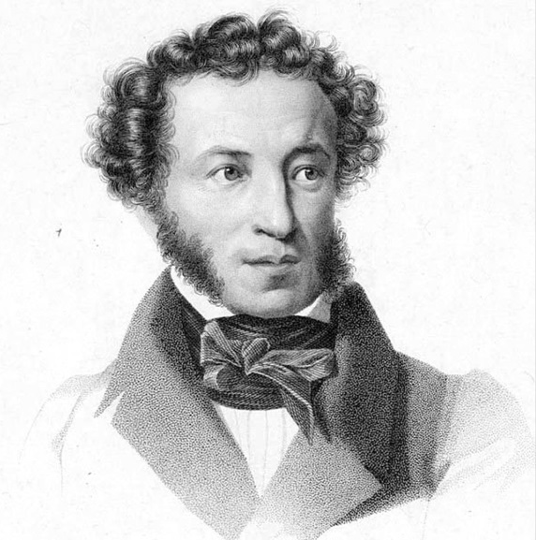
А.С.Пушкин:
Черновик: «Зима! Мужик, уж не горюя…»
Чистовик: «Зима! Крестьянин, торжествуя…»

Slide 7

«Как ландыш под серпом убийственным жнеца…»
(К. Батюшков).
Замечание А. С. Пушкина: «Не под серпом, а под косою: ландыш растет в лугах и в рощах – не на пашнях засеянных».

Slide 8


а) Пулемет узоры вышил
По-над самой головой…
б) Как задумчивые черти,
Пушки выстроились в ряд…

Slide 9
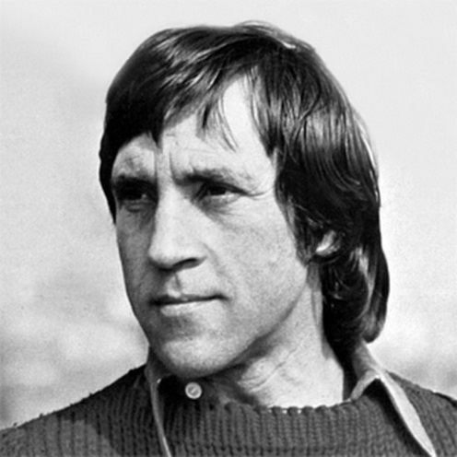


Я не люблю, когда наполовину,
Или когда прервали разговор.
Я не люблю, когда стреляют в спину,
Я также против выстрелов в упор.
1
Я не люблю, когда наполовину,
Или когда прервали разговор.
Я не люблю, когда стреляют в спину,
Предпочитаю выстрелы в упор.
2

Slide 10

Различают уместность:
1. Ситуативную
2. Стилевую
3. Личностно-психологическую

Slide 11
«Мужество»
Мы знаем, что ныне лежит на весах
И что совершается ныне.
Час мужества пробил на наших часах,
И мужество нас не покинет.
Не страшно под пулями мертвыми лечь,
Не горько остаться без крова,
И мы сохраним тебя, русская речь,
Великое русское слово.
Свободным и чистым тебя пронесем,
И внукам дадим, и от плена спасем
Навеки.
(А.Ахматова.)

Slide 12
— Смотри, как дышит эта ночь.
Звезда, уставшая светить,
упала,
обожгла плечо...
—
— Смотри, как вкрадчивый туман
прижался
к молодой воде...
—
— Он полночью поклялся ей,
он взял в свидетели луну!..
—
— Они сейчас уйдут в песок,
туда, где не видать ни зги...
—
— И, ощутив побег реки,
в беспамятстве забьётся ёрш!..
—
— Да нет, я говорю тебе,
что столько тайн хранит земля,
берёзы, ивы и ольха...
—
— А сколько музыки в степях,
в предутреннем дрожанье рос...
—
— Да погоди!
Почувствуй ночь,
крадущийся полёт совы,
сопенье
медленных лосих...
—
— Послушай,
разве можно так:
прожить –
и не узнать весны,
прожить –
и не понять снега...
—
Ха!..
Чо?
Брось!
Где?
Ну!?
Псих!..
Гы!
Врёшь!...
Ага!

Slide 13
Что защищать и что охранять:
1. Богатство
2. Красоту
3. Выразительность

Slide 14
Что делать:
1. Повысить требовательность к представителям СМИ в соблюдении норм речи
2. Ввести штрафы за искаженную речь
3. Проводить публичные акции по поддержке языка

Slide 15
Экология языка – экология нравственности

